Slide 1


Федеральное государственное образовательное бюджетное учреждение высшего образования «Финансовый университет при Правительстве Российской Федерации» КОЛЛЕДЖ ИНФОРМАТИКИ И ПРОГРАММИРОВАНИЯ
Презентация по прохождению профессионального модуля ПМ.02 «Разработка и администрирование баз данных»
Подготовил студент группы 4ПКС-115
Черников А. В.
2019

Slide 2
Содержание
Описание места прохождения практики
Основные цели и задачи практики
Задание по модулю и средства для его выполнения
Схема связей в базе данных
Пример запроса на работу с базой данных
Заключение

Slide 3

Описание места прохождения практики
ПАО «НПП Сапфир» является базовым предприятием российской оборонной промышленности. Оно сосредоточило свои усилия на научно-производственном направлении по созданию радиационно-стойких КМОП, КНС и БИС, технология изготовления которых имеет статус Федерального уровня.
ПАО «НПП Сапфир» осуществляет поставки микропроцессоров для нужд Роскосмоса и Минатома Российской Федерации.
Предприятие имеет огромный опыт производства и разработки наукоемкой продукции, применяемой в бортовых системах и вычислительных комплексах баллистических ракет.

Slide 4
Основные цели и задачи практики
Цели:
Ознакомление с деятельностью организации;
Закрепление и развитие практических навыков, общих и профессиональных компетенций в процессе выполнения определенных видов работ, связанных с будущей профессиональной деятельностью.
Задачи:
Систематизация, закрепление и расширение теоретических и практических знаний, полученных в процессе обучения;
Проведение анализа и обобщения научно-технической информации по теме выпускной квалификационной работы.

Slide 5
Задание по модулю и средства для его выполнения
Практиканту было необходимо разработать базу данных для хранения документов «Конструкторская документация» и «Стандарты предприятия».
Для выполнения поставленной задачи было предоставлено:
Рабочий компьютер;
СУБД Access;
Доступ к документам «Конструкторская документация» и «Стандарты предприятия».

Slide 6
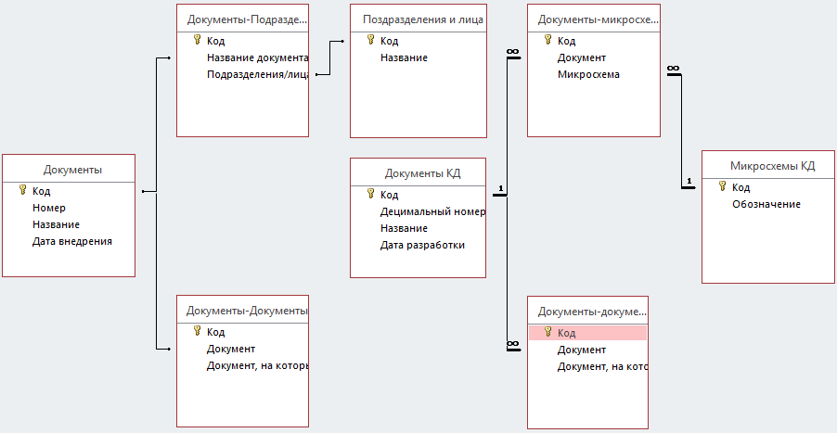
Схема связей в базе данных

Slide 7
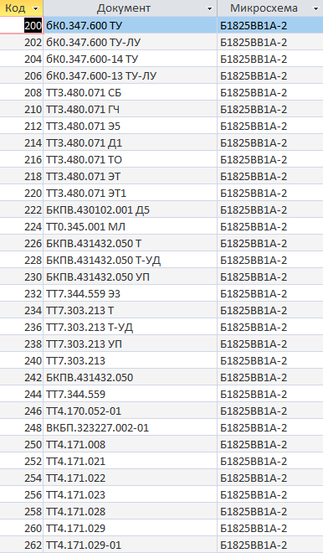
Пример запроса на работу с базой данных
Для упрощения работы с базой данных был написан запрос, который позволяет получить все документы по выбранной микросхеме. Ниже представлен код запроса:
SELECT [Документы-микросхемы КД].*
FROM [Микросхемы КД] INNER JOIN [Документы-микросхемы КД] ON [Микросхемы КД].Код = [Документы-микросхемы КД].Микросхема
WHERE ((([Микросхемы КД].Обозначение)=[Введите название микросхемы]));
Результат выполнения запроса

Slide 8
Заключение
Во время прохождения производственной практики по профессиональному модулю ПМ.02 «Разработка и администрирование баз данных» были изучены:
Специфика работы, а также технические и программные средства, используемые в конструкторско-технологическом отделе;
Конструкторская документация и различные стандарты предприятия;
Информационные технологии и технические средства в профессиональной деятельности;
Программные продукты, относящиеся к профессиональной сфере;
Критерии выбора, сравнения и оценки эффективности решений по защите информации;
Требования к оформлению научно-технической документации;
Получен реальный опыт работы с базами данных и написанием запросов для них;
Закреплены полученные навыки разработки и администрирования баз данных.

Slide 9
Спасибо за внимание

